Slide 1
TensorFlow 기본 Check version
PyDev console: starting.
Python 3.6.5 (v3.6.5:f59c0932b4, Mar 28 2018, 17:00:18) [MSC v.1900 64 bit (AMD64)] on win32
Type "help", "copyright", "credits" or "license" for more information.
>>> import tensorflow as tf
>>> tf.__version__
‘1.7.0'
>>>

Slide 2
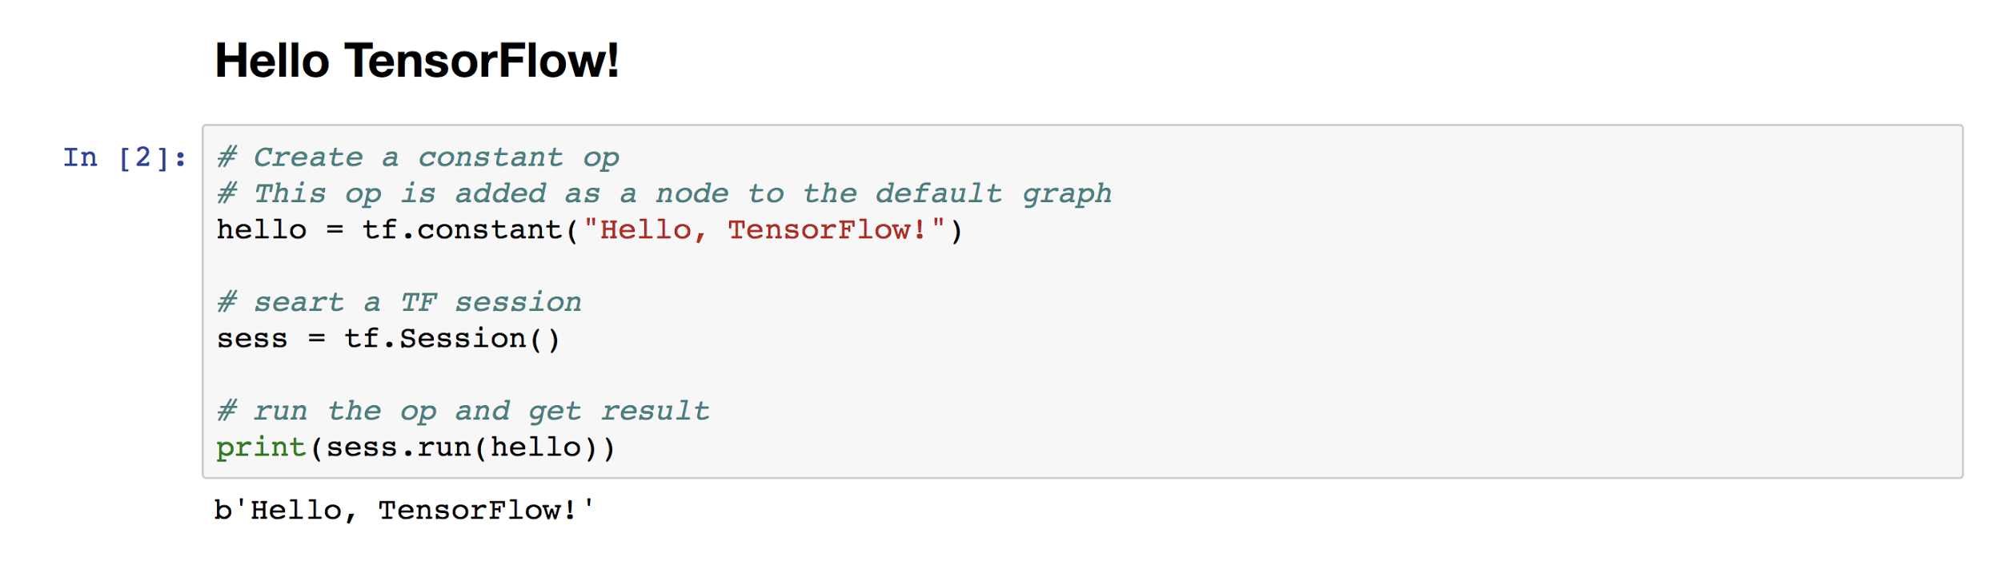
TensorFlow Hello World!
b’String’ ‘b’ indicates Bytes literals.

Slide 3
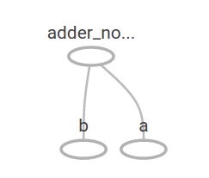
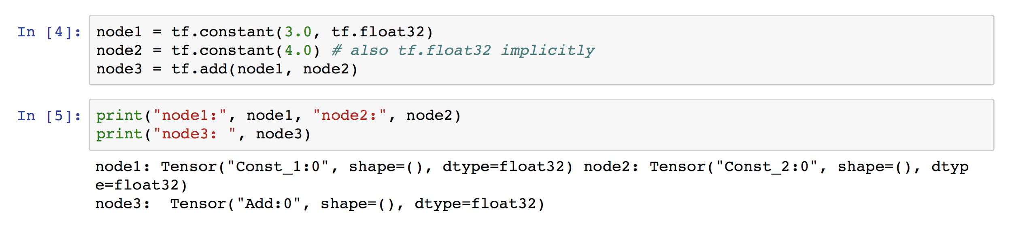
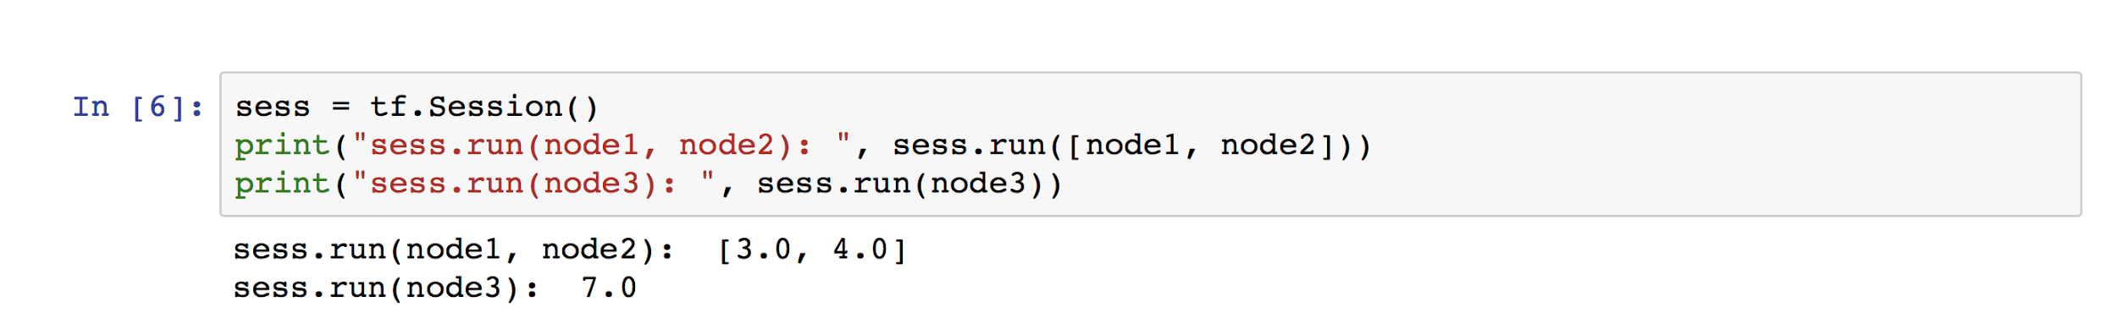
Computational Graph

Slide 4
Computational Graph
Build graph (tensors) using TensorFlow operations
(2) feed data and run graph (operation) sess.run (op)
(3) update variables in the graph
(and return values)
Notes:
TODO: Kabjin Kwon 13 페이지 그림과 동일한 이유로 코드와 일치하는 그림으로 수정 필요

Slide 5
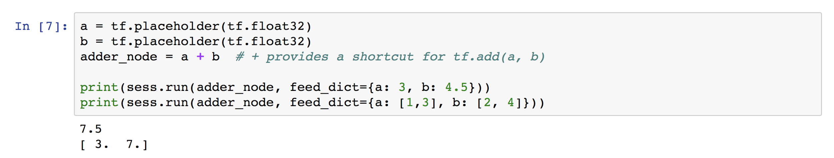
Placeholder
Notes:
Jin Sam Kim “플레이스홀더는 레이지 기법으로 값을 미리 정하지 않고, 프로그래밍이 돌아가는 시점에 정해지는 값입니다. 변수의 형태(type)만 정해 놓고, 변수의 값은 정해지지 않았지만 텐서플로우가 실행되는 동안에 정해집니다. 값이 미리 정해지지 않고, 나중에 정해지는 점은 굉장히 유연한 프로그래밍을 할 수 있게
도와줍니다.”
“feed_dict={값}
이 문법은 run function에서 argument로 받는 특정 이름을 지칭하는 것입니다.
자바 같은 경우에는 argument 순서에 의해서 전달되는 파라미터가 어떤 argument에 매칭될지가 정해지는데, 파이썬에서는 argument이름을 정해줌으로써 순서에 상관 없이 파라미터를 전달 할 수 있는 장점이 있습니다.
텐서플로우 1.0 기준으로 Session.run 에는 4개의 arguments가 있는데, 그 중 하나인 feed_dict를 특정해서 파라미터를 전달할 수 있습니다.”

Slide 6
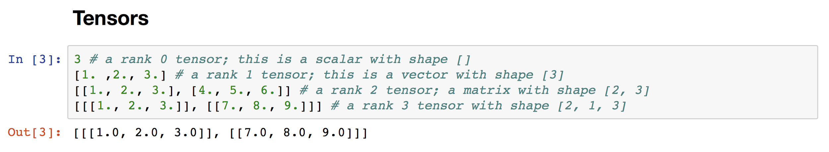
Everything is Tensor
t = tf.Constant([1., 2., 3.])
Notes:
“Kabjin Kwon 텐서 예제로 코드로 나온 것은 파이썬 리스트로 표현한 텐서라고 설명하면 적절한 설명일 것 같습니다. 텐서 플로우의 Tensor 클래스로 예제를 만들어 보여 주면 어떨까요? 수학적인 텐서를 설명하고자 한다면, 다른 좋은 자료의 그림을 빌려서 넣으면 어떨까 싶습니다. 뒷 페이지에는 t에 파이썬 리스트로 되어 있는데 데이터를 넣어서 텐서에 값을 채우는 예제가 나오는데 t에 대한 정의가 없습니다. 연속성을 위해서 tf.Tensor 클래스 타입의 t를 만드는 것을 보여 주는 것이 좋을 것 같습니다. 즉 아래와 같이요.”
t = tf.Constant([1., 2., 3.])

